Slide 1


Power BI
Domine conexão com a força M Language
Filipe Campanati

Slide 2
Guia Prático
Explorando e Dominando Conexões de Dados no Power BI
O Power BI é uma ferramenta poderosa de visualização de dados que permite a criação de relatórios e dashboards dinâmicos. Uma das suas funcionalidades mais importantes é a capacidade de se conectar a diversas fontes de dados e manipular esses dados através de fluxos eficientes. Neste guia, vamos explorar os principais fluxos de dados e conexões no Power BI, incluindo exemplos práticos de códigos e configurações.

Slide 3
Conexão com Banco de Dados SQL
01
Configurando a Conexão, conectar-se a um banco de dados SQL é uma das formas mais comuns de importar dados para o Power BI.

Slide 4

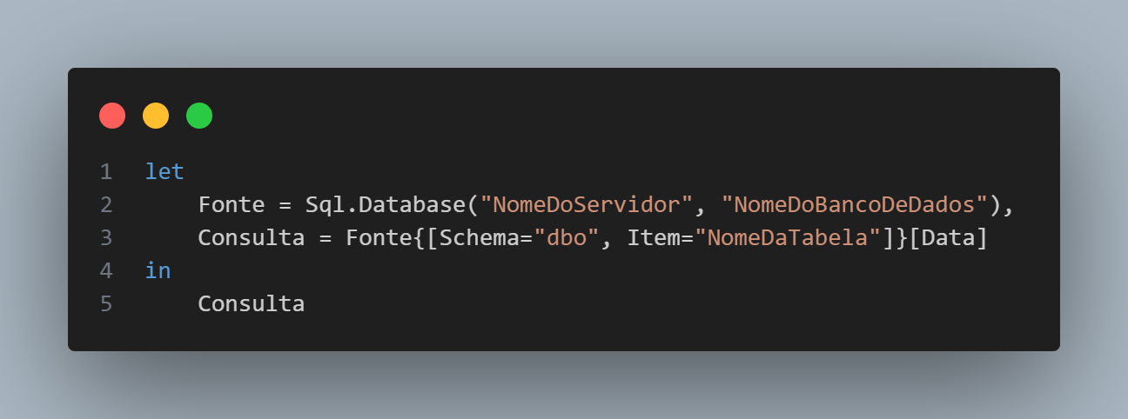
Configurando a Conexão
Abaixo estão os passos para configurar essa conexão:
Abra o Power BI Desktop.
Clique em "Obter Dados".
Selecione "Banco de dados SQL Server".
Insira o nome do servidor e o banco de dados.
Se necessário, insira as credenciais de acesso.
Exemplo de Código M

Slide 5
Conexão com um Arquivo Excel
02
O Excel é outra fonte comum de dados. Veja como conectar-se a um arquivo Excel

Slide 6
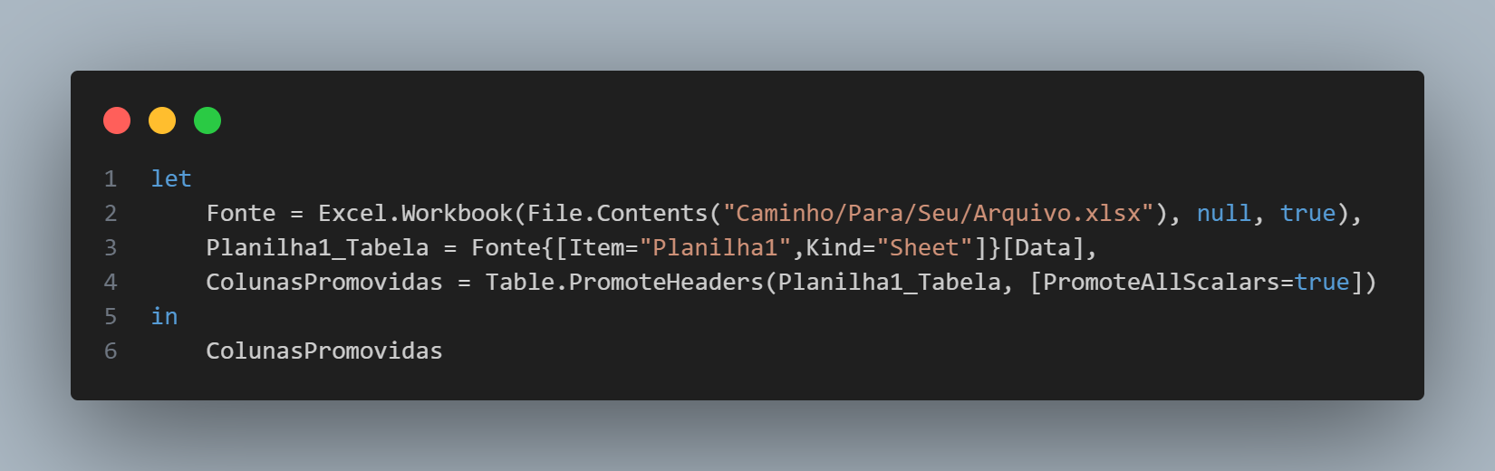
Importando Dados de Excel
Conectar-se a um arquivo Excel no Power BI é um processo simples, que envolve alguns passos intuitivos. Aqui estão os passos detalhados:
Abrir o Power BI Desktop: Comece abrindo o Power BI Desktop no seu computador.
Clique em "Obter Dados": No painel inicial, clique em "Obter Dados" para ver uma lista de possíveis fontes de dados.
Selecione "Excel": Escolha a opção "Excel" da lista de fontes de dados.
Navegue até o Arquivo: Use o explorador de arquivos para localizar o arquivo Excel que deseja usar e selecione-o.
Escolha as Tabelas ou Planilhas: Depois de selecionar o arquivo, você verá uma lista de tabelas e planilhas disponíveis no arquivo. Escolha aquelas que você deseja importar para o Power BI.
Exemplo de Código M
Neste exemplo:
Fonte: Especifica o caminho do arquivo Excel.
Planilha1_Tabela: Refere-se à planilha específica no arquivo Excel.
ColunasPromovidas: Promove a primeira linha da planilha a cabeçalhos de coluna, se ainda não estiver configurado.

Slide 7
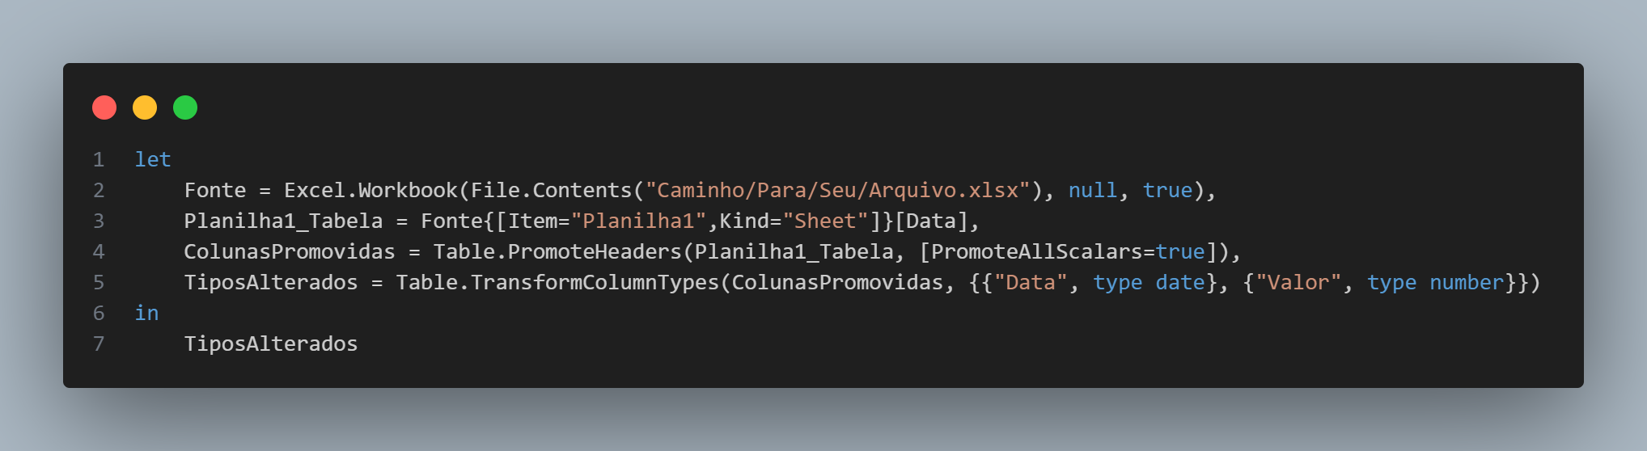
Configurações Adicionais
Depois de importar os dados, você pode precisar realizar configurações adicionais para preparar os dados para análise:
Renomear Colunas: Certifique-se de que todas as colunas têm nomes significativos.
Remover Dados Nulos: Limpe os dados para remover entradas nulas ou duplicadas.
Alterar Tipos de Dados: Verifique se os tipos de dados estão corretos para cada coluna (texto, número, data, etc.).
Exemplo de Código M

Slide 8
Conexão com Serviços Online
03
Acessar dados armazenados no SharePoint

Slide 9
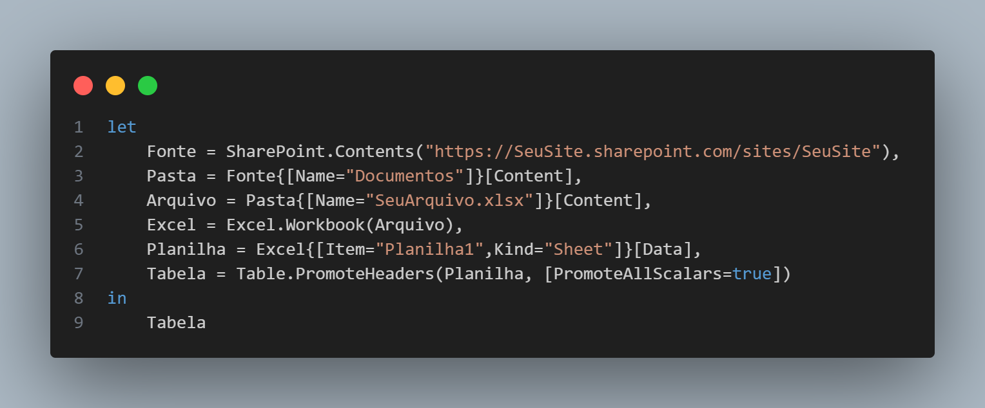
Conectando ao SharePoint
O SharePoint é uma ferramenta amplamente utilizada para armazenar e compartilhar documentos dentro de organizações. Aqui está um guia detalhado sobre como fazer essa conexão:
Abrir o Power BI Desktop
Clique em "Obter Dados
Selecione "SharePoint Folder": Na lista de fontes de dados, escolha "SharePoint Folder".
Insira a URL do SharePoint: Digite a URL do site SharePoint onde os dados estão armazenados.
Autentique-se: Se necessário, insira suas credenciais de acesso ao SharePoint.
Exemplo de Código M
Neste exemplo:
Fonte: Define a URL do site SharePoint.
Pasta: Navega até a biblioteca de documentos específica.
Arquivo: Seleciona o arquivo Excel dentro da biblioteca.
Excel: Carrega o conteúdo do arquivo Excel.
Planilha: Seleciona a planilha desejada no arquivo Excel.
Tabela: Promove a primeira linha a cabeçalhos de coluna, se necessário.

Slide 10
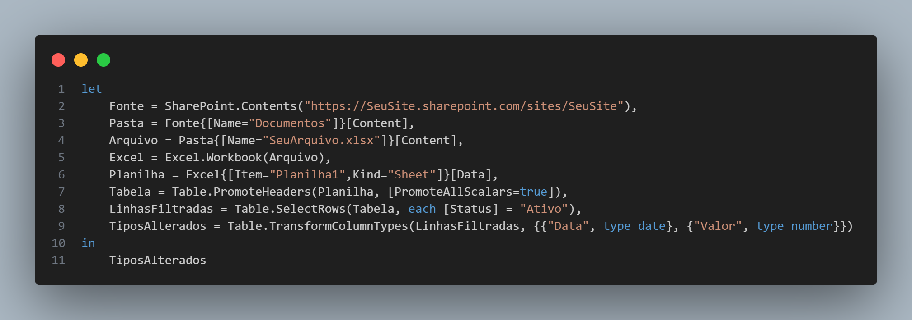
Configurações Adicionais
Após a importação, você pode precisar ajustar os dados para melhor visualização e análise:
Filtragem de Dados: Remova linhas ou colunas desnecessárias.
Transformação de Dados: Altere os tipos de dados e aplique fórmulas conforme necessário.
Atualizações Automáticas: Configure a atualização automática para manter os dados atualizados.
Exemplo de Código M

Slide 11
Conexão com APIs Web
04
Conectar-se a uma API permite a integração de dados em tempo real.

Slide 12
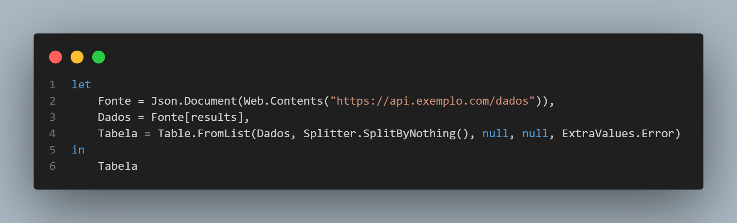
Importando Dados de uma API
Conectar-se a uma API permite a integração de dados em tempo real, trazendo dados dinâmicos diretamente para o Power BI. Esse tipo de conexão é especialmente útil para acessar dados que estão sempre mudando, como informações meteorológicas, financeiras ou de redes sociais. Aqui estão os passos para configurar uma conexão com uma API:
Clique em "Obter Dados".
Selecione "API da Web": Na lista de fontes de dados, escolha "API da Web".
Insira a URL da API: Digite a URL da API que deseja usar.
Autentique-se: Se necessário, insira suas credenciais de acesso à API.
O código M abaixo exemplifica como importar dados de uma API JSON:
Exemplo de Código M
Neste exemplo:
Fonte: Define a URL da API.
Dados: Extrai a lista de resultados da resposta JSON.
Tabela: Converte a lista de dados em uma tabela para fácil manipulação no Power BI.

Slide 13
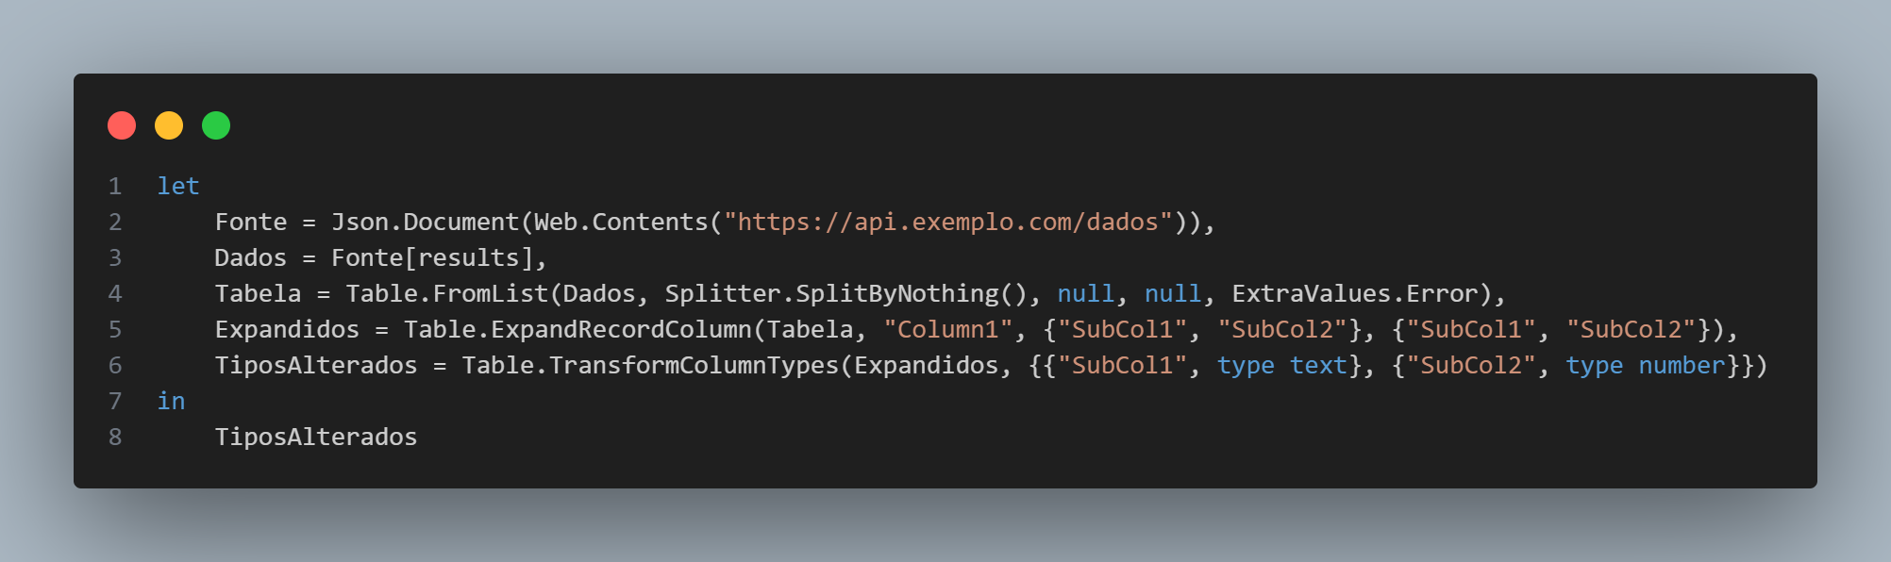
Configurações Adicionais
Após importar os dados da API, você pode precisar realizar algumas configurações adicionais:
Filtragem de Dados: Aplique filtros para mostrar apenas os dados relevantes.
Transformação de Dados: Altere os tipos de dados e aplique fórmulas conforme necessário.
Atualizações Automáticas: Configure a atualização automática para garantir que os dados estejam sempre atualizados.
Exemplo de Código M

Slide 14
Transformação de Dados com Power Query
05
Transformar dados é essencial para preparar seus dados para análise.

Slide 15
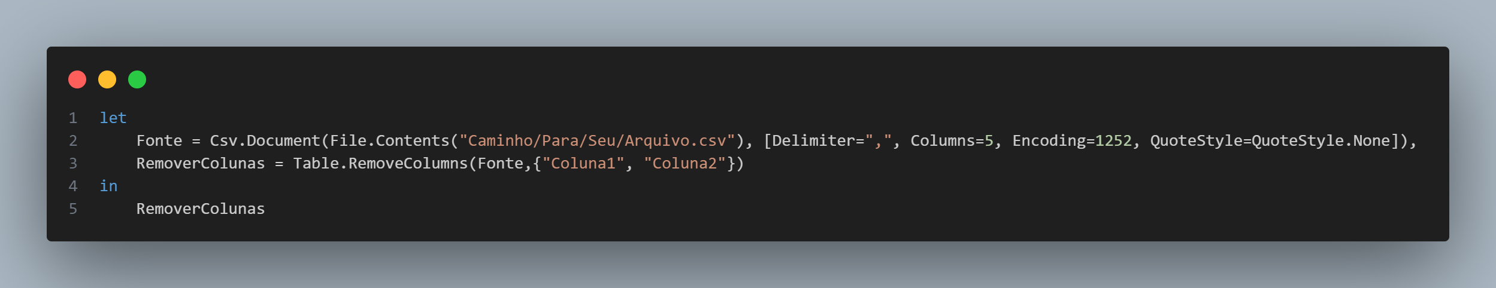
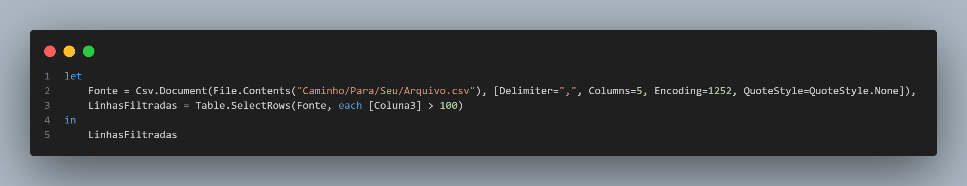
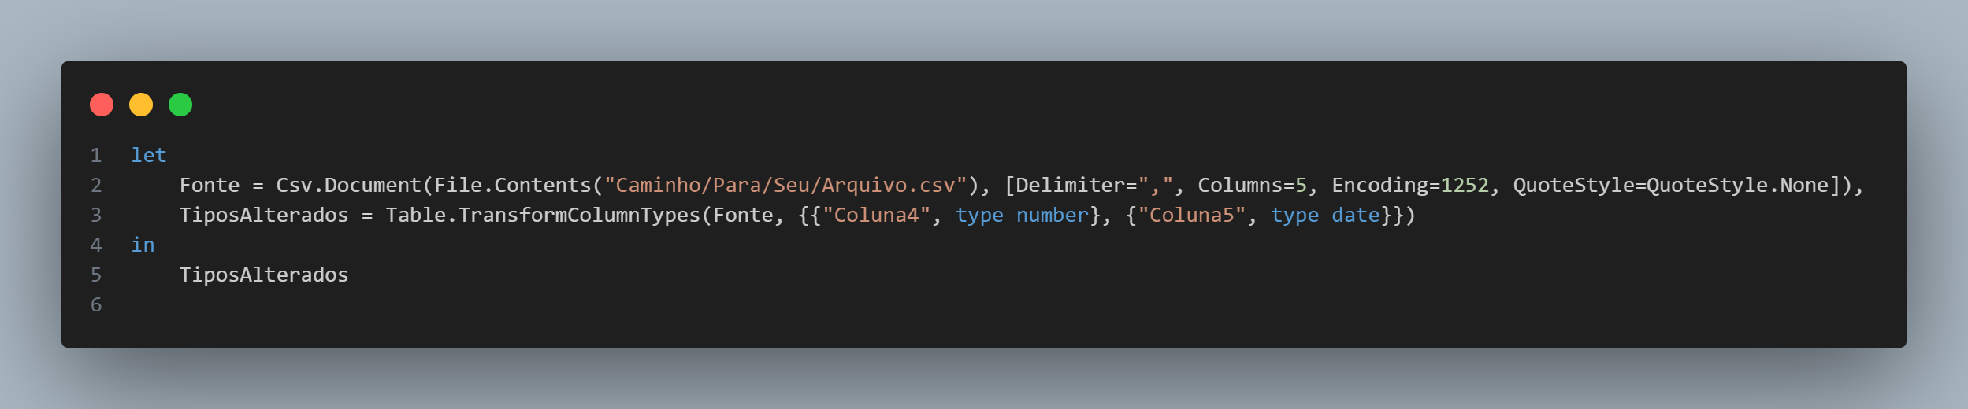
Exemplos de Transformações Comuns
O Power Query oferece uma ampla gama de ferramentas para transformar dados de maneira eficiente e intuitiva. A seguir, apresentamos alguns exemplos básicos de transformações comuns:
Remover Colunas Desnecessárias:
Remover colunas que não são necessárias para a análise pode simplificar seu conjunto de dados e melhorar o desempenho do Power BI.
m
Filtrar Linhas:
Filtrar linhas com base em condições específicas ajuda a focar apenas nos dados relevantes.
m
Alterar Tipos de Dados:
Assegure-se de que cada coluna tem o tipo de dado correto para evitar erros na análise e na visualização.
m

Slide 16
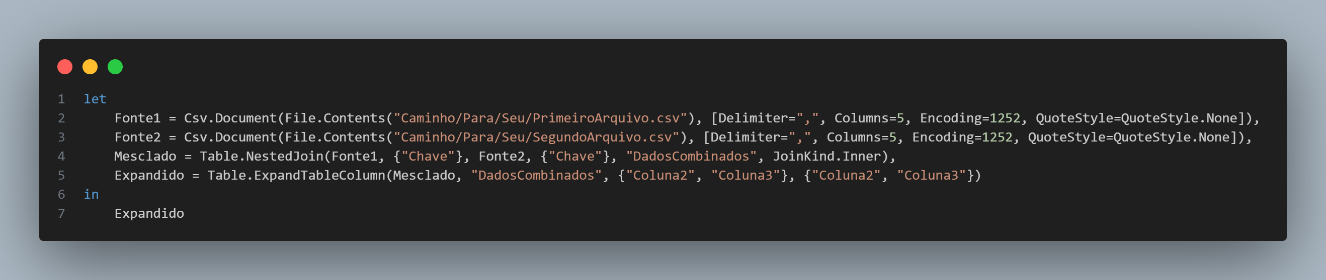
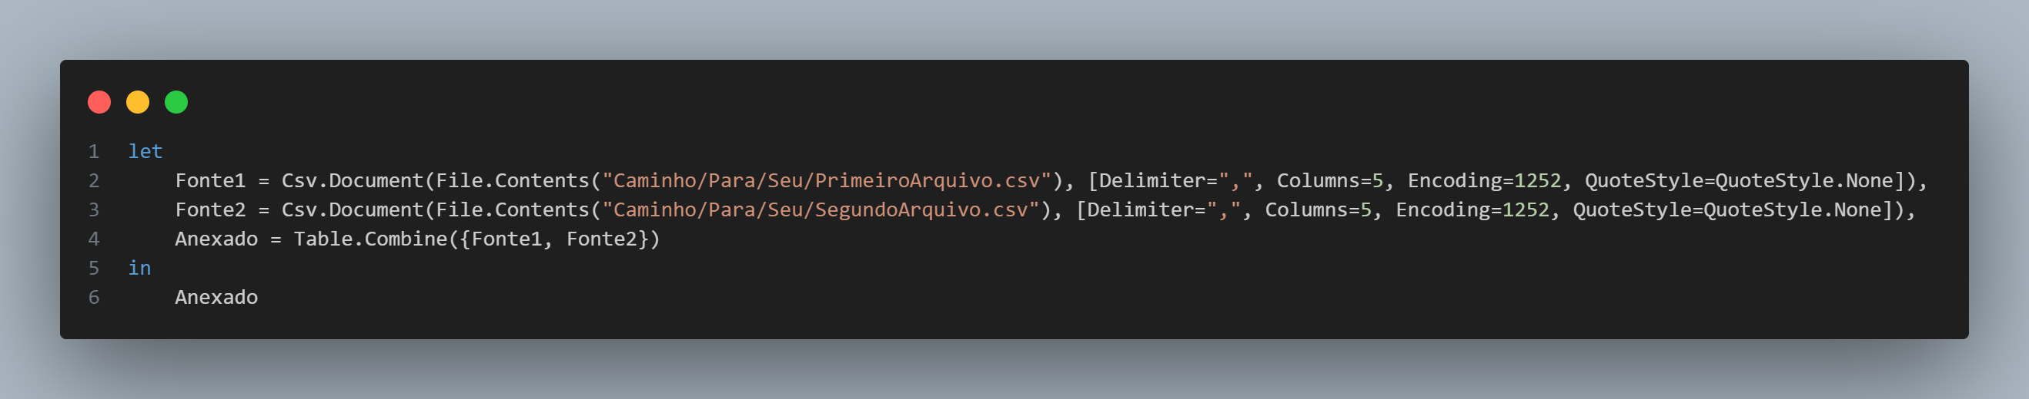
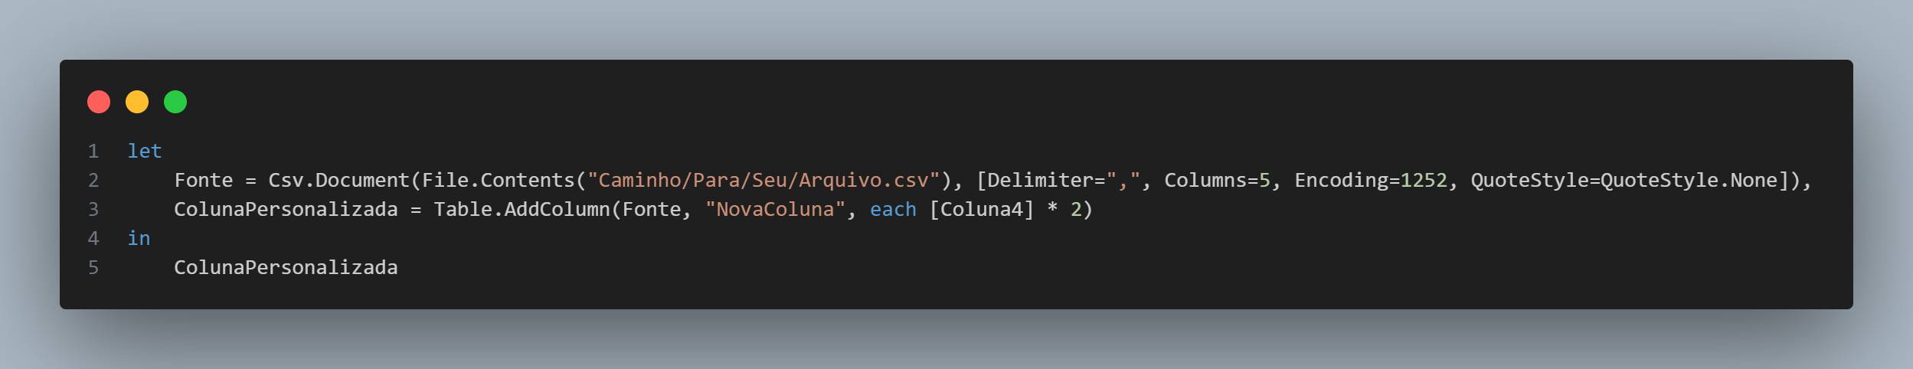
Combinação de Dados
Combinar dados de diferentes fontes pode ser necessário para criar uma visão mais completa. O Power Query permite várias formas de combinar dados, como junções e mesclagens.
Mesclar Consultas
Mesclar consultas permite combinar tabelas com base em colunas comuns.
m
Anexar Consultas
Anexar consultas permite concatenar tabelas semelhantes para criar uma única tabela.
m
Aplicação de Fórmulas Personalizadas
Criar colunas personalizadas usando fórmulas pode adicionar novos insights ao seu conjunto de dados.
m

Slide 17
AGRADECIMENTOS

Slide 18

Obrigado por ler até aqui
Este Ebook Guia foi criado com fins didáticos durante o bootcamp, utilizando IAs para coleta de informações. Todo o conteúdo foi revisado e diagramado por mim.
Este guia apresentou as principais conexões de dados e fluxos que você pode utilizar no Power BI, com exemplos práticos para facilitar a implementação. A capacidade de se conectar a diversas fontes de dados e transformar esses dados de maneira eficiente é crucial para criar relatórios e dashboards informativos.

